Slide 1
DirectX9 용어정리

Slide 2
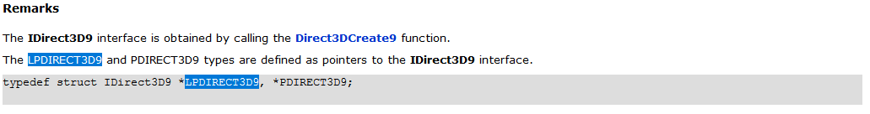
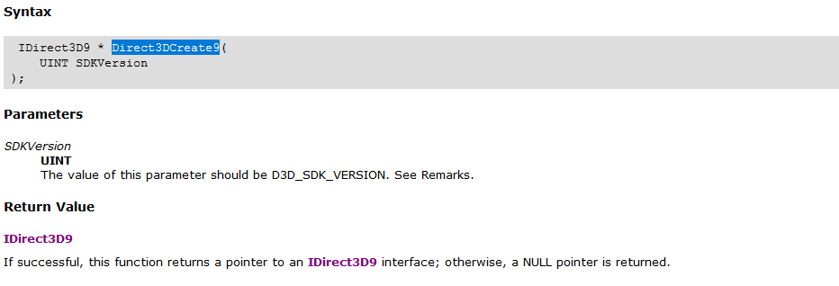
ㅍ
LPDIRECT3D9
1. IDirect3D9 는 Direct3DCreate9함수를 호출하여 받아온다
2. LPDIRECT3D9 과 PDIRECT3D9 은 IDirect3D9 인터페이스의 typedef된 포인터이다.
ㅍ
Direct3DCreate9
1. LPDIRECT3D9 포인터를 셋팅하기 위해 사용
2. 인자값으로는 D3D_SDK_VERSION을 사용
3. IDirect3D9 포인터를 리턴한다.

Slide 3
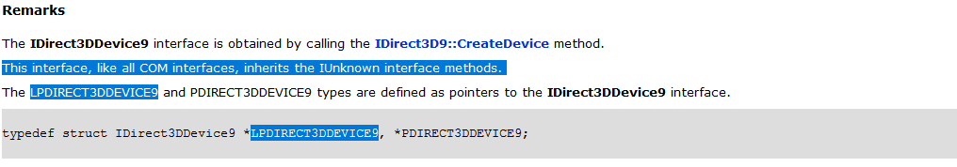
ㅍ
LPDIRECT3DDEVICE9
1. IDirect3DDevice9인터페이스는 IDirect3D9::CreateDevice함수를 호출하여 받아온다.
2. 해당 인터페이스는 다른 COM 인터페이스와 마찬가지로 Iunknown인터페이스를 상속받는다.
3. LPDIRECT3DDEVICE9 과 PDIRECT3DDEVICE9 는 IDirect3DDevice9 인터페이스의 typedef된 포인터이다.

Slide 4
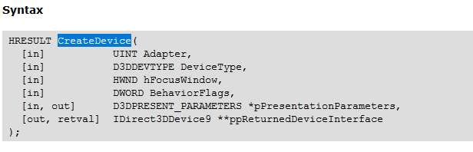
ㅍ
IDirect3D9::CreateDevice
매개변수
Adapter – 디스플레이 어뎁터 (D3DADAPTER_DEFAULT는 주 모니터)
DeviceType – Device의 유형 (D3DDEVITYPE_HAL)
hFocusWindow – Window 핸들
BehaviorFlags – D3DCREATE_HARDWARE_VERTEXPROCESSING ,쉐이더 설정
pPresentationParameters – D3DPRESENT_PARAMETERS의 주소
ppReturnedDeviceInterface – 생성할 LPDIRECT3DDEVICE9의 주소
LPDIRECT3DDEVICE9 포인터를 세팅하기 위해 사용
리턴값으로는 HRESULT(성공, 실패 등)이 리턴된다.

Slide 5
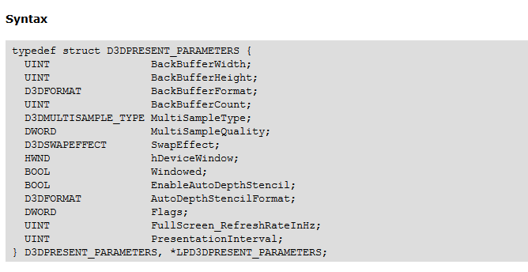
ㅍ
D3DPRESENT_PARAMETERS
멤버
BackBufferWidth, BackBufferHeight – 스왑체인의 백버퍼 크기
BackBufferFormat– D3DFORMAT 백버퍼 포맷
BackBufferCount – 백버퍼의 숫자
MultiSampleType – D3DMULTISAMPLE_TYPE 열거형 타입의 멤버
MultiSampleQuality – D3DPRESENT_PARAMETERS의 주소
SwapEffect – 스왑동작에 관한 설정
hDeviceWindow – 디폴트 윈도우 핸들
Windowed – 창모드, 풀스크린
EnableAutoDepthStencil – 뎁스 스텐실 버퍼 사용 여부
AutoDepthStencilFormat – 뎁스 스텐실 버퍼의 포맷
Flags ﻿ – D3DPRESENTFLAG 구성중 하나
FullScreen_RefreshRateInHz – 화면갱신 빈도수
PresentationInterval – 스왑체인의 백버퍼가 프론트 버퍼로 나타날 수 있는 최대 비율치

Slide 6
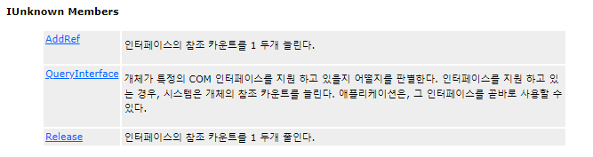
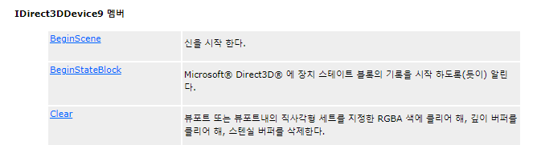
ㅍ
IDirect3DDevice9::Release()
IDirect3DDevice9이 상속받는 IUnknown 인터페이스의 멤버함수
ㅍ
IDirect3DDevice9::Clear()

Slide 7

ㅍ
IDirect3DDevice9::BeginScene()
렌더링을 실행하기 전에는 반드시 이 메서드를 호출 해야한다.
렌더링의 종료시 및 다시 IDirect3DDevice9::BeginScene 를 호출하기 전에는,
반드시 IDirect3DDevice9::EndScene() 를 호출한다.
IDirect3DDevice9::BeginScene 메서드가 실패 하면, 장치는 장면(scene)를 시작 할 수 없기 때문에,
IDirect3DDevice9::EndScene 메서드를 호출할 필요는 없다.
성공했을 경우는,D3D_OK 를 리턴한다.
IDirect3DDevice9::EndScene()
ㅍ
해당 함수가 리턴했다고 렌더링이 완료된것은 아니다.
IDirect3DDevice9::BeginScene 메서드가 실패 하면, 장치는 장면(scene)를 시작 할 수 없기 때문에,
IDirect3DDevice9::EndScene 메서드를 호출할 필요는 없다.
성공했을 경우는,D3D_OK 를 리턴한다.

Slide 8
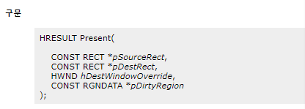
ㅍ
IDirect3DDevice9::Present()
매개변수
pSourceRect – 전송영역
pDestRect – 목표 영역
hDestWindowOverride – 목표 윈도우
pDirtyRegion – 이 값이 NULL이 아니면 저장된는 범위는 백버퍼 좌표로 표현
백버퍼에 기록된 내용을 전면버퍼로 보낼때 사용

